Slide 1
光学5.4 波片
一．波片（Wave Plate): （相位延迟片）
改变光的偏振态；
表面互相平行、光轴与晶体表面平行的单轴晶体。
自然光垂直入射波片时，晶体内o光和e光的传播速度不同，相位不同。
从晶体出射时，这两束
线偏振光之间有
光程差
相位差
光轴
O
e

Slide 2
椭圆偏振光—电矢量的端点在垂直于光传播方
向的平面内画出一个椭圆
圆偏振光—电矢量的端点在垂直于光传播方向
的平面内画出一个圆。
两列频率相同、振动方向互相垂直，且沿同一方向传播的线偏振光叠加可得椭圆偏振光。
消去（ ）得

Slide 3
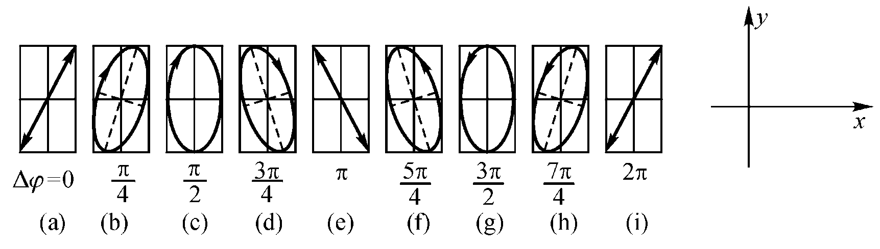
δ
右旋（right-handed）——迎着光的传播方向，电矢量端点描出的椭圆（圆）沿顺时针方向旋转,叫右旋椭圆（圆）偏振光。
左旋（left-handed）——迎着光的传播方向，电矢量端点描出的椭圆（圆）沿逆时针方向旋转。叫左旋椭圆（圆）偏振光。

Slide 4
二.四分之一波片
四分之一波片(λ/4波片): 晶体厚度恰能使o光和e光光程差为λ/4的晶片
即

Slide 5
讨论：
线偏振光通过λ/4波片后将变为椭圆(圆)偏振光
光轴
线偏振光
椭圆(圆)偏振光
δ

Slide 6
圆或主轴与波片光轴平行的正椭圆偏振光通过λ/4波片后可变为线偏振光
δ

Slide 7
正椭圆: (圆)
位相差为 的两相互垂直谐振动的合成
经波片: 产生 位相差
透射时:
或
圆偏振光
线偏振光
椭圆偏振光
线偏振光

Slide 8
三.二分之一波片
二分之一波片(λ/2波片): 晶体厚度恰能使o光和e光光程差为λ/2的晶片
即：

Slide 9
讨论：
线偏振光通过λ/2波片后仍为线偏振光，但振动方向与原振动方向相比转过2θ 角

Slide 10
圆偏振光通过λ/2波片后仍为圆偏振光，但
转动方向与原来的相反

Slide 11
四. 偏振光的检验
方法：
第一步：让光通过检偏器,并让检偏器旋转一周，则
检偏器
线偏振光:两次光强最大,两次为零
部分偏振光和椭圆偏振光：两次光强最大,两次最小,但不为零
自然光和圆偏振光：光强始终不变

Slide 12
第二步：区别自然光与圆偏振光， 部分偏振光与椭圆偏振光
圆偏振光和椭圆偏振光：由两个有确定位相差的相互垂直的光振动合成而成
自然光和部分偏振光：不同振动面上的光振动彼此独立，即两个相互垂直的振动之间没有恒定的位相差

Slide 13
基本方法：在检偏器前加一块λ/4波片
检偏器
区别自然光和圆偏振光:
经λ/4波片后圆偏振光成为线偏振光，转动检偏器，有最大光强和消光的为圆偏振光，没有变化的则为自然光

Slide 14
区别部分偏振光和椭圆偏振光:
λ/4波片的光轴方向平行于椭圆偏振光的长轴或短轴,经λ/4波片后椭圆偏振光变为线偏振光，可根据光强的变化进行区别

Slide 15
偏振态的实验检验
Experimental Identification of Polarization）
检验工具——检偏器+已知光轴方向的1/4波片
线偏振光
二次最强
检偏器转动360°
圆偏振光—1/4波片
二次消光
自然光——1/4波片——检偏器——强度无变化
椭圆偏振光——检偏器停在二强二弱的最佳位置
——前插入1/4波片使其光轴与检偏器透射
方向平行变成线偏振光——检偏器旋转360°
——二次最强、二次消光。

Slide 16
偏振态的实验检验（Experimental Identification of
Polarization）
部分偏振光——步骤与检验椭圆偏振光相同，
最后得二次最强、二次最弱。

Slide 17
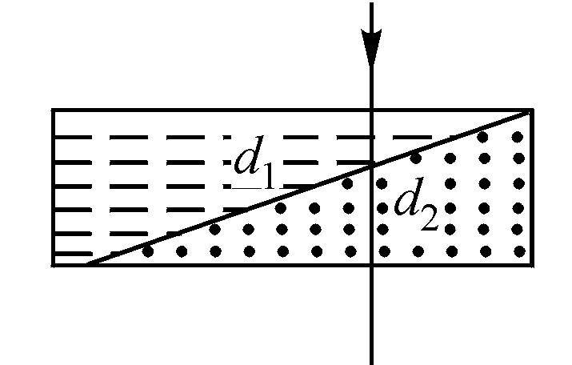
补偿器——通过它可得任意相位差的器件。
偏振态的实验检验（Experimental Identification of
Polarization）
Babinet补偿器：光轴互相垂直的两块劈状石英(角度小)。
通过d₁和d₂后两束光的相位差：
光通过补偿器的不同地方，可得任意相位差。
问题：图中的光在d1,d2界面处会发生折射吗？
Notes:
问题：图中的光在d1,d2界面处会发生折射吗？

Slide 18
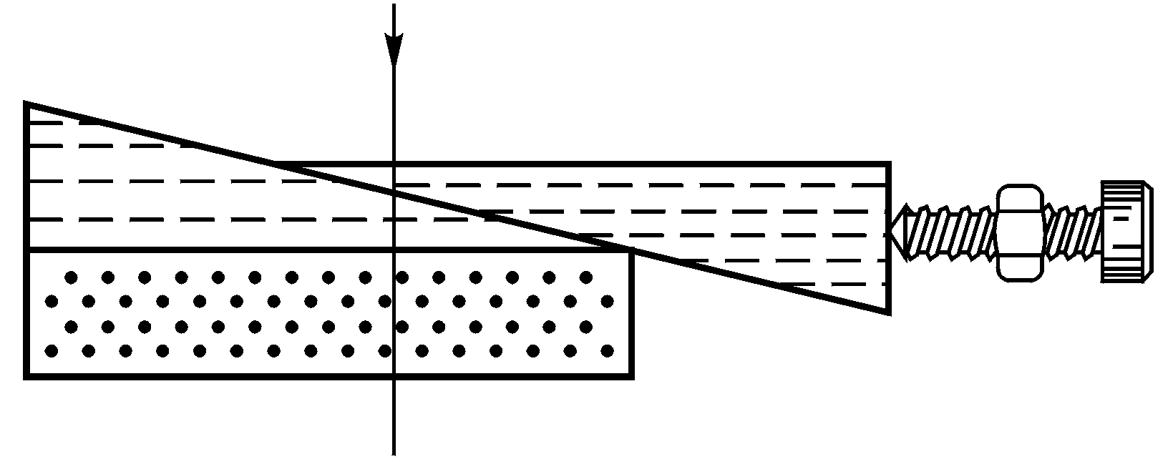
偏振态的实验检验（Experimental Identification of
Polarization）

Slide 19
光学5.5 偏振光的干涉
一.偏振光干涉原理
双折射晶片
单色自然光
光轴
起偏器
检偏器

Slide 20
经晶片： o光和e光的位相差为
----振动方向垂直，位相差固定
振幅为

Slide 21
经检偏器：o光和e光都沿检偏器的偏振化方向振动，但振幅矢量方向相反(附加位相差π)
----满足相干条件
振幅为：
----振幅相等

Slide 22
两相干偏振光总的位相差为
讨论：
Δϕ =2kπ 或 (n_{o}-n_{e})d =(2k-1)λ/2:
干涉极大，视场最亮
Δϕ =(2k+1)π 或 (n_{o}-n_{e})d =kλ:
干涉极小，视场最暗

Slide 23
晶片厚度不均匀时，出现干涉条纹
白光入射则出现色彩----色偏振
二.人工双折射
各向同性非晶体在人为条件下，变为各向异性而产生的双折射现象

Slide 24
1.光弹性效应
在机械力作用下产生的双折射现象
起偏器
检偏器
实验表明：
k：比例系数，p：压强

Slide 25
即Δϕ 随 p的变化而变化，材料内部压强不均匀时将出现干涉条纹

Slide 26
2.克尔效应
在强电场作用下产生的双折射现象
克尔盒
起偏器
检偏器
实验表明：
k：克尔系数，E：电强强度，λ₀：光在真空中的波长

Slide 27
经极板后两光的光程差为
即电压变化时δ 变化，从而使透过P₂的光强随之变化
----可制作为“光开关”

Slide 28
Homework
5.1, 5.2, 5.6, 5.10

